Slide 1
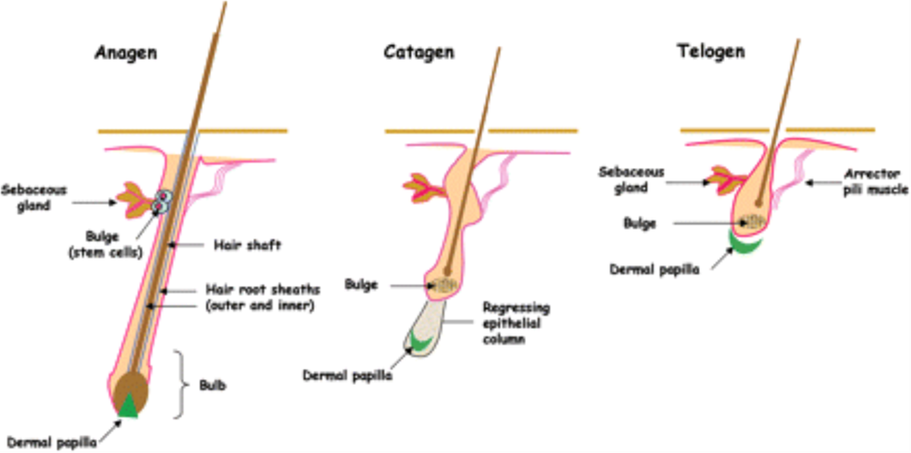
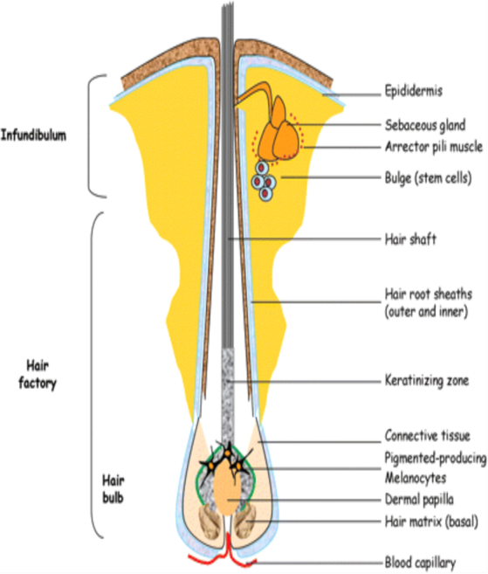
Hiperandrogenizm: Değerlendirme ve tedavideki pratik yaklaşımlar
Dr. Hikmet HASSA
ESOGÜ Tıp Fakültesi-Kadın-Doğum ABD
Em.öğretim üyesi
Eskişehir
TJOD-2018-Antalya

Slide 2
HA niçin önemli bir sorundur ?
Akne
Hirşutizm
Hipertrikozis
Virilizm
ve
Adet bozuklukları Oligo.m /Amenore
İnfertilite
semptomları nedeni olabilmekte,
ayrıca:
Olguca önemsenen kıllanma sorunu.(Patient-important hirsutism)kişilerde depresyon,toplumdan soyutlanma vb. sıkıntılara neden olabilmektedir.

Slide 3
HA hangi klinik görüntülerle
karşımıza çıkabilir?
Hipertrikozis:Kıllanma vücut geneli artımıdır.
Hirşutismus: Kadında normal de yaygın bulunmayan sahalardaki kıllanma artımı: Ortahat kılllanmanın ortaya çıkışı (Favori, bıyık, çene altı, göğüs, bacak iç yüz, sırt ortahat, intergluteal saha erkek tipi pubik kıllanma)
Virilizasyon: Aşırı (A) ↑, anti- östrojenik maskulizan etki (Temporal saç, ses kalınlığı, meme ↓, kas kitlesi ↑, klitoris ↑ , amenore)
TJOD-2018-Antalya

Slide 4
Kadında androgen kaynakları-Markerlar
Over,
Adrenal,
Periferal dokular(Deri (PSU), Ekstra- splantik Orjinli dokular (Buralarda sirküle A → prekürsör → aktif-A dönüşür.)
T: Majör sirküle androjendir
.

Slide 5
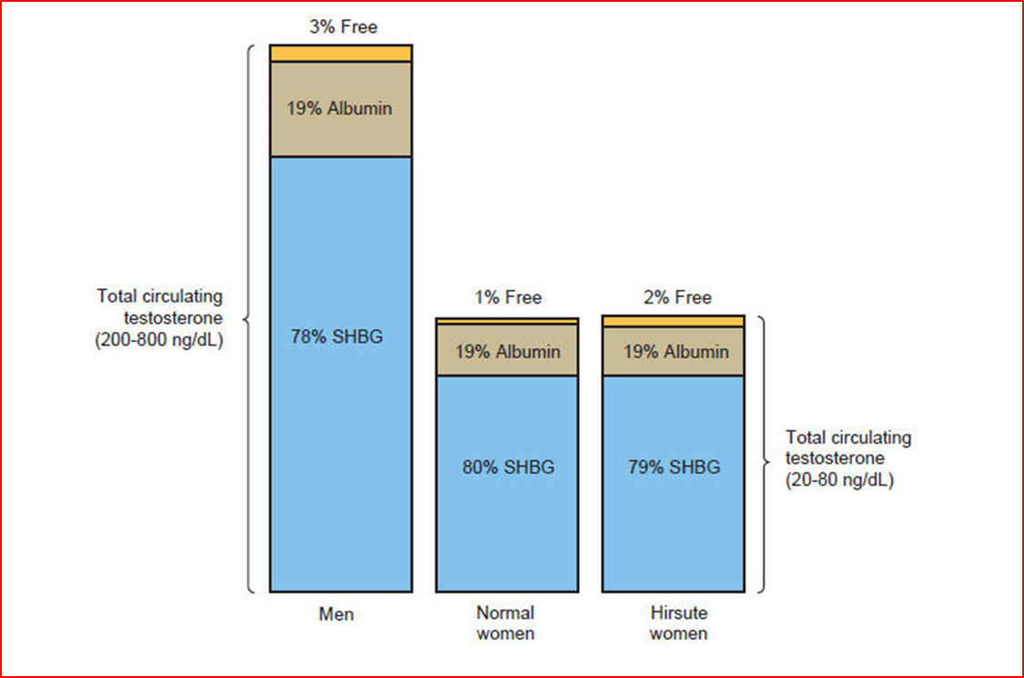
(T) - biyolojik etkinliğine neden olan faktörler
T nin %85 i SHBG: bağlıdır.
%10-15 i Albumin e bağlıdır.
Serbest-T: %1-2
T nun non-SHBG fraksiyonu(S-T) Androjenik etkiden sorumludur.
SHBG ↓ nedenler, S-T ↑ ve (A) etki ↑ nedenleri :
Hipotroidizm
Obesite
Hiperinsülinizm
Unutmayın!!

Slide 6
HA değerlendirilmesinde hangi T ölçümleri güvenlidir?
T, HA in takibinde majör sirküle ,anahtar androjendir.
Over/adrenal fonksiyon içinde sekresyon yada sekrete prothormonların – özellikle androstenodione- metabolizması sonu yapılır.
Testosteron düzeyleri episodik değişimde yada diurnal karekterdedir.(erken sabah döneminde en yüksek ayrıca ovulatuvar kadında midsiklüsde zirvededir.)

Slide 7
Total-Testosteron
T- düzeyinin özellikle düşük düzeyde olduğu kadınlarda Testosteron-assay değerleri açısından yanıltıcı sonuçlarla karşılaşılabilir.
T- için doğru ölçüm için Lab ın uygun spesifik assay kullanması gerekmektedir. Otometrik-immünometrik assayler-çoğu lab da mevcut-genelde T un doğru ölçümü için uygun değildir.
Zaman içinde liguid chromatography/mass spectrometry yöntemlerin yaygınlığı güvenilir T sonuçlarını sağlayacaktır.

Slide 8
Serbest-Testosteron
Serbest-T (bioavaible) hirşüt kadınlarda Total-T göre daha sıklıkla yükselen düzeyde olup artmış androgen yapımını belirlemede daha sensitiftir.
Bu diagnostik sensitivitenin oluşmasındaki neden hirsüt kadınlardaki relatif olarak düşük bulunan SHBG düzeyleridir.
Serum Serbest-T için direkt assay güvenilir bir yöntem değildir. Ve uniform bir lab standardı yoktur assay-spesifik sonuçlarda çok varyasyon gösterir.
Bugün için güvenilir yöntem Total-T ve SHBG üzerinden yapılan değerlendirmedir.

Slide 9
Serbest Androgen Index -FAI
HA- lab araştırılmasında- Androgen eccess laboratory work up -en güvenilir yöntem Free-T konsantrasyonunun total testosteron ve SHBG üzerinden hesaplanmasıdır.
FAI = 100 X ( Total Testosteron/ SHBG)
Erkek> 30 Kadın<5
Total-T ve SHBG nmol/L biriminde ifade edilir.

Slide 10
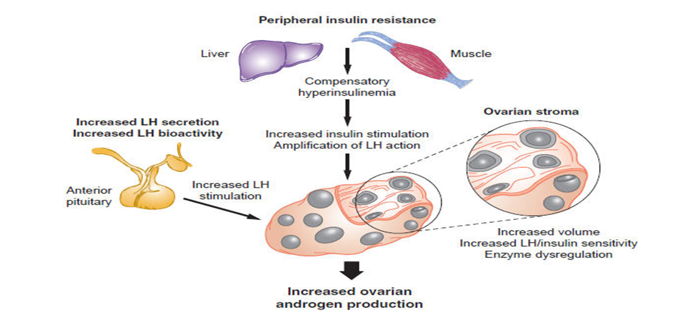
HA - insülin rezistansı-hiperinsülinizm
AKŞ x A-İnsülin / 405 = <1.7: Normal 1.7-2.5: risk? >2.5: İnsülin Direnci Düşük SHBG :insulin resistansı (PCOS-metabolik risk)

Slide 11
Hiperandrojenizm etiyolojisi

Slide 12
Hiperandrojenizm etiyolojisi
PCOS:%71
İdiopatik-Hiperandrojenizm: %15
İdiopatik -Hirsutizm: %10
NCCAH -Nonclassic Congenital
Adrenal Hyperplasia (NCCAH)
Adult-KAH : %3
Tm:%0.3
Diğer-muhtelif:%0.7
%99

Slide 13
PCOS :hiperandrojenizm ile görülebilen en yaygın androgen-excess-disorder olarak görülür. (%71)
Olgularda klinik/biyokimyasal HA ,ovülatuvar disfonksiyon ve polikistik Ovarian morfoloji ön plandadır
Çoğu PCOS olgusu klasik anovülatuvar form olmakla birlikte %20 olgu ovulatuvardır.

Slide 14
Hiperandrogenizm etiyolojisi
İdiopatik hiperandrogenizm: adet düzeni normal, siklüsleri regüler,normal ovarian morfolojiye sahip ancak klinik ve biyokimyasal HA olgularıdır.
İdiopatik hirşutismus: Hirsutizmi bulunan ancak ovülatuvar siklüsleri ve ovarian morfolojisi normal olan androgen konsantrasyonu bozulmamış olgulardır.

Slide 15
Geç başlangıçlı-Adult-KAH
NCCAH: 21-hidroksilaz (daha sık) veya 11beta hidroksilaz eksikliği daha az görülmekle beraber bazı popülasyonlarda önem kazanmaktadır.
Klasik-CAH da glukokortikoid replasmanı yetersiz kalır ise hirsutizm gelişir.

Slide 16
Hiperandrogenizm etiyolojisi
Daha az karşılaştığımız nedenler:
Androgen-secreting Tm: Nadir olmakla birlikte hirsutismuslu olgularda R/O düşünülmelidir.
Sertoli-Leydig (Arrhenoblastoma) (20-40 y)
Hilus cell, Lipoid cell (Adrenal rest Tm )
Granuloza - Theca cell Tm, (A) - salan stromalı epitel Tm, (Kistadenom, Brenner, Krukenberg)
Diğer-muhtelif nedenler:Gestasyonel-HA,drug-induced-hirsutizm,Cushing synd.Glucocorticoid rezistans,Acromegali,Hiperprolaktinemi,

Slide 17
İdiopatik -Hirsutismus ayırıcı tanı
Adet düzeni : N
Serum-T : N
Serbest T az ↑ olabilir
DHEA-S : N
Hirşutizm : (+)
Virilizm : (-)
Ailesel ,
yapısal,
Periferal form

Slide 18
Hiperandrogenizm ayırıcı tanı
A-KAH- NCCAH için ayrıcı tanı:
Sabah 8:00 17-OH Progesteron bakılır.
Değerlendirme:
a-17 OH -P > 8ng/ml :A-KAH (+)
b-17OH -P : 3.3-8ng/ml:Tanı için ACTH testi
gereklidir.
c-17 OH -P <3.3ng/ml : Normal
Not:Tarama testi yapılacak olgular: (A) ↑ genç
semptomlular ( hirşutismus, akne vb.)
aile hikayesi olanlar

Slide 19
Hiperandrojenizm ayırıcı tanı (özet)
A-KAH – NCCAH için ayırıcı tanı
ACTH testi: ( im test)
ESOGÜ-TF -Endokrinoloji protokolü:
Sabah 8.00 basal 17OHP bakılır
0.5 mg Synacten ampul im. yapılır.
1,2 ve 4. saatlerde alınan kanda 17 OHP bakılır.
Değerlendirme:
Max. 17OHP >10 ngr/ ml :A- Onset KAH (+)

Slide 20
Cushing Syndr.ayırıcı tanı (özet)
Cushing-S ? Olan olguda: Gece saat 23:00 Dexamethasone 1.0mg ( Dekort tablet: 0.5mg ) içirtilir.
Ertesi sabah saat 8:00 plazma kortizol ölçülür. ( bir gün önce bazal kortizol ölçümü şart değil)
Değerlendirme:
a-Dex-sonrası sabah kortizol: < 5 mikrogr/ 100 ml : Cushing : (-)
b-Sabah kortizol > 5 mikrogr/100 ml supresyon testleri yapılır.

Slide 21
Over –Tm ayırıcı tanı
Olgu hikayesi : kısa
Virilizm (+)
Serum T : Lab. Normali x 2.5 ↑
DHEA-S : Az ↑ ya da : N
Granuloza - Theca ( E2 ↑, T ↑ )
Tedavi : Ety. göre ,cerrahi

Slide 22
Adrenal-Tm ayırıcı tanı
DHEA-S > 8 mcg/ml: Tm?
Overler :N
Post menopozal hirşüt olgular: Tm ? İçin
R/O T≥ 100 ng/ml
DHEA-S ≥ 4mcg
U/S ,CT, NMR ile inceleme yapılmalıdır.

Slide 23
HA –Tarama testlerinde- özet öneriler
Hirsutismuslu tüm kadınlarda Total-T konsantrasyonuna bakılmalıdır.
Serum Total –T: Normal ancak
Moderate-severe hirsutismuslu yada
HA nin diğer klinik kanıtları olan kadınlar
Androgen –bağımlı sahalardaki sexuel kıllanmalarda progresif büyümenin saptanıldığı olgularda ek olarak,
Serum Serbest-T konsantrasyonlarına bakılmalıdır.

Slide 25
Hirsutismus semptomlu olgularda klinik değerlendirme:
Fizik muayene ve skorlama
Hirsutismus için m-Ferriman Gallway Skoru

Slide 26
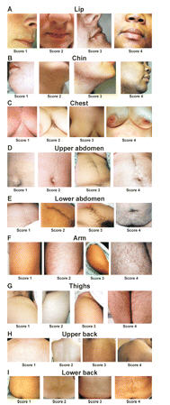

Slide 27
Hirsutismus için m-Ferriman Gallway Skoru
m-FG-skor: ≥3 kadınların çoğunluğu kendilerini hirşut olarak görmektedir. (Patient-important hirsutism)
Bu nedenle bir çok kadın için androjen-duyarlı bölgelerde en azından bir miktar olan kıl gelişimi normaldir.
Hirsutismus olgusunda:
m-FG-skor: ≥8 Androjen-bağımlı kıl gelişiminin fazla olduğunu gösterir.
Olguda hormonal değerlendirme gerekir.
m-FG-skor: 8-15 : Hafif Hirsutismus (olguların yarısı idiopatik –hirsutism dir.)
Reproductive yaştaki hirsutismuslu kadınlarda m-FG-skor ülkesel-bölgesel farklılık gösterebilir:United States and United Kingdom black or white women, ≥8; Mediterranean, Hispanic, and Middle Eastern women, ≥9 to 10; South American women, ≥6; Asian women, a range of ≥2 ;Han Chinese women to ≥7.

Slide 28
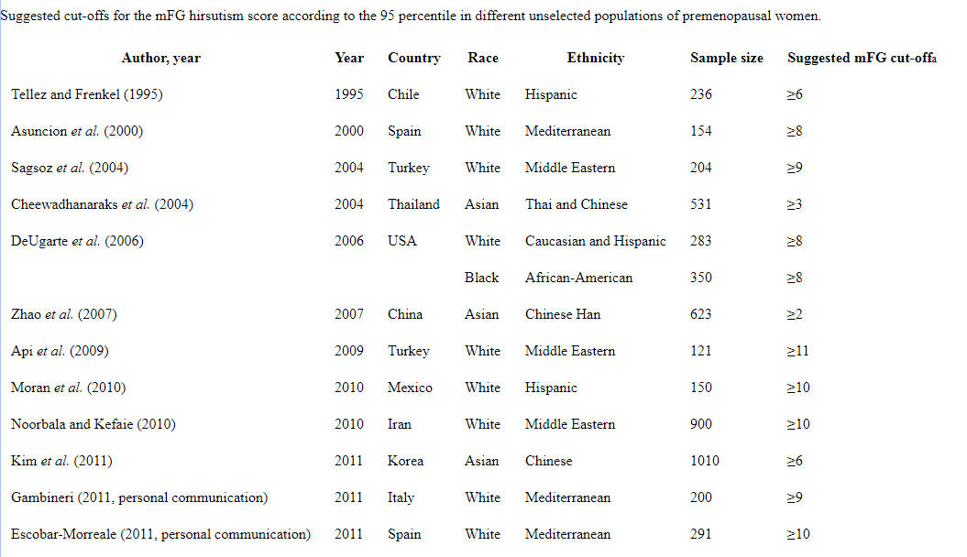

Slide 29
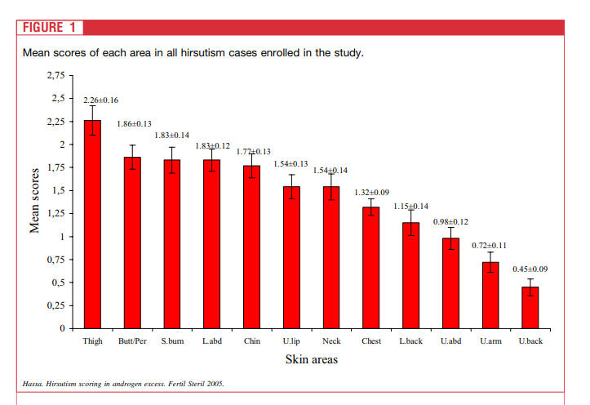

Slide 30
Hirsutismus lu olguları nasıl değerlendirelim?

Slide 31
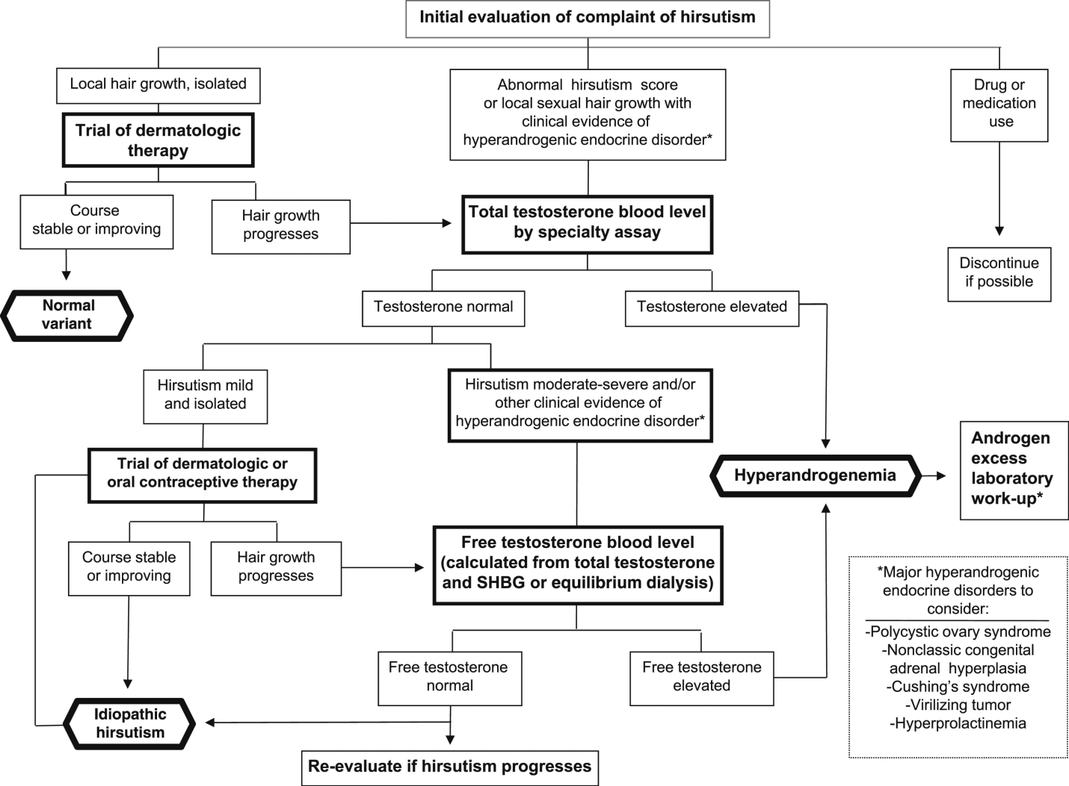
From: Evaluation and Treatment of Hirsutism in Premenopausal Women: An Endocrine Society* Clinical Practice Guideline
J Clin Endocrinol Metab. 2018;103(4):1233-1257. doi:10.1210/jc.2018-00241
J Clin Endocrinol Metab | Copyright © 2018 Endocrine Society
Notes:
Figure 2. Evaluation and treatment of hirsutism in premenopausal women. Figure note: Local sexual hair growth (i.e., in the absence of an abnormal hirsutism score) that is not accompanied by clinical evidence of a hyperandrogenic endocrine disorder does not require an endocrine workup before embarking on dermatologic therapy (cosmetic or direct hair removal measures). Elevated androgen levels should be ruled out in women with hirsutism or any degree of sexual hair growth who also have clinical evidence of a hyperandrogenic endocrine disorder. Clinical evidence of menstrual irregularity, infertility, galactorrhea, signs or symptoms of hypothyroidism, Cushing syndrome, acromegaly, central obesity, acanthosis nigricans, clitoromegaly, or sudden-onset or rapid-progression hirsutism suggests the presence of a hyperandrogenic endocrine disorder. PCOS is the most common hyperandrogenic disorder associated with hirsutism. However, androgen-secreting tumors and nonclassic congenital adrenal hyperplasia are other major causes that clinicians should consider. Drugs that cause hirsutism include anabolic or androgenic steroids (a consideration in athletes, users of dietary supplements, patients with sexual dysfunction, or in patients with a partner who uses testosterone gel) and valproic acid (a consideration in patient with neurologic disorders). An accurate and specific assay, such as mass spectrometry, is the best choice for assessing serum total testosterone concentrations. Norms are standardized for early morning, when levels are the highest, and for days 4 to 10 of the menstrual cycle (see Section 5, Androgen Testing Remarks) when ovarian follicle development is the most comparable to that of women with hyperandrogenic anovulation; clinicians should interpret marginal values obtained at other times accordingly. Women with mild hirsutism, a normal total testosterone level, a pelvic ultrasound showing normal ovarian morphology (if performed), and no clinical evidence of other hyperandrogenic endocrine disorders have idiopathic hirsutism, which may be responsive to OC therapy. However, if the serum total testosterone is normal in the presence of moderate or severe hirsutism or if there is clinical evidence of PCOS or other endocrine disorder, clinicians should test serum-free testosterone levels. Assessing free testosterone levels using high-quality testosterone and SHBG or equilibrium dialysis assays with well-defined reference intervals is the single most useful, clinically sensitive marker of androgen excess in women. A simultaneous assay of early-morning 17-hydroxyprogesterone is indicated in subjects at high risk for nonclassic congenital adrenal hyperplasia (see text and Section 5, Androgen Testing Remarks). Progression of hyperandrogenism in the presence of a normal serum-free testosterone is very unusual, and clinicians should thoroughly reevaluate these patients (3). Unless fertility is an issue (37), demonstrating polycystic ovary morphology to diagnose ovulatory PCOS is unlikely to affect management. Adapted from Martin et al. (38).
31

Slide 32
T /F-T yüksek Hiperandrogenemik Hirşüt kadınlarda Androgen fazlalığına neden ptj.ler düşünülmelidir.
Majör Hiperandrogenemik endokrin sorunlar:
Polikistik Over Sendromu
Nonklasik Kongenital Adrenal Hiperplazi-NCCAH/A-KAH
Cushing’ sendrom
Virilizan Tümörler
Hiperprolactinemi
Olası tanı açısından Ekarte olunmalıdır

Slide 33
Hiperandrogenizm tedavisi
Farmokolojik tedaviler:
Oral kontraseptifler: KOK Antiandrogenler: A-And
Diğer
GnRH-a, İnsülin –Sens.
Epilasyon

Slide 34
Hirsutismus tedavisinde kullanılabilen antiandrogenler

Slide 35
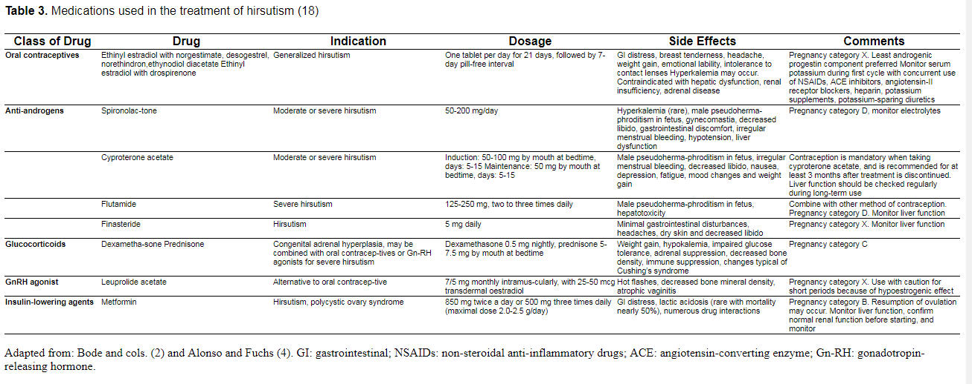
Farmakolojik tedaviler
X
X :Diğer
Arq Bras Endocrinol Metab vol.58 no.2 São Paulo Mar. 2014
Hirsutism: diagnosis and treatment

Slide 36
Hirsutism tedavisi-KOK etkisi
Androgenic progestins also increase the testometabolic clearance of sterone
There may also be a small direct effect in inhibiting 5α-reductase activity
in the pilosebaceous unit.

Slide 37
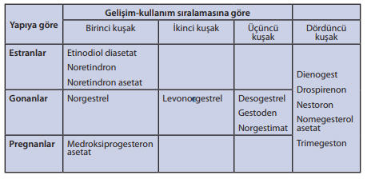
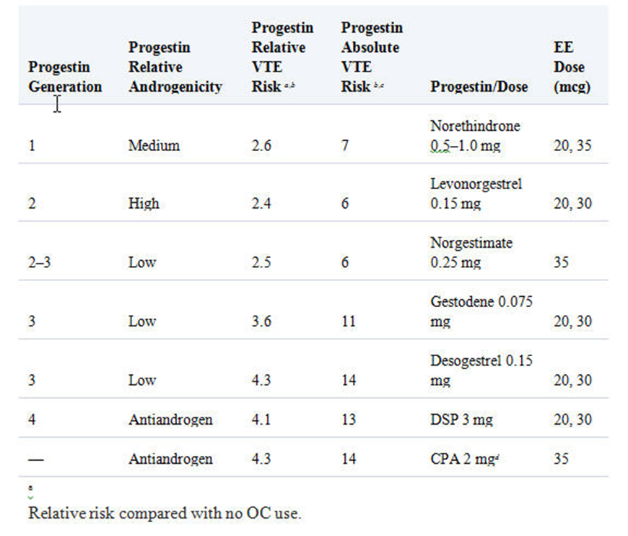
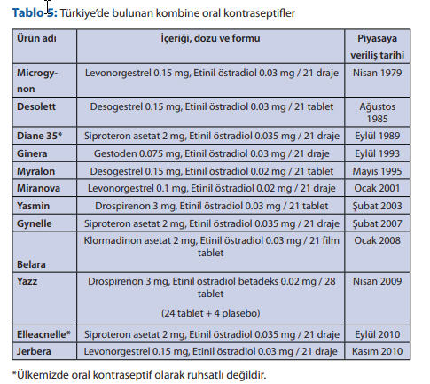

Slide 38
KOK-Estrogen:DSP-CPA
CPA ve DSP yapı olarak T benzemeyen zayıf androgen receptor antagonistidir.
DSP yapısal spironolactone benzeri olup zayıf antiandrogenik etki gösterir.Ancak antimieralocorticoid etkisi Spiron. dan daha fazladır.
3mg(KOK daki doz) DSP 9-10 mg Spiron. a karşıttır.( Spiron. Tedavi dozu: 100-200 mg dır.)
azaltır

Slide 39
KOK-Estrogen:DSP-CPA
2mg CPA (KOK daki doz)yaklaşık 50 mg Spiron. Karşıtıdır.
Her iki kombinasyonun 12 ay kullanımında hirsut skorları benzer ölçüde azaltır.
Muhtemel etki mekanizmaları ovarian supresyona bağlıdır.

Slide 40
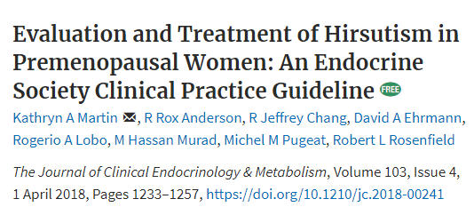
Hirsutizm de farmakolojik tedaviler- Başlangıç yaklaşımlar
Fertilite düşünmeyen, patient-important hirsutism olgularda: KOK
Çoğu hirşüt olguda antiandrojen tedaviyi teratogenik potansiyeli açısından başlangıç tedavisi olarak- monoterapi olarak kullanmamak gerekir.
Sexuel aktif olmayan yada güvenli korunmalı olgular:Başlangıç tedavisi KOK yada antiandrogenlerdir( seçim olgunun)

Slide 41
2018 guideline da KOK lar arasında biri öbüründen daha üstün görülmemiş olup ,hirsutismus tedavisinde hepsinin eşit etkide oldukları ve risk ve yan etkilerinin azlığı ifade edilmiştir.
VTE riski olan (>39 yaş,obes vb.) başlangıç KOK tedavisi için en düşük efektif doz (genelde EE-20 mcg, düşük-risk P)

Slide 42
Patient-important hirsutism tedavisinde KOK monoterapisi ile 6 aylık döneme rağmen sonuç alınamamış ise :
Olguya uygun şartlar sağlanıp ek antiandrogen başlanılmalıdır.

Slide 43
Bir antiandrogenin diğerine üstünlüğü yoktur ancak;
Flutamid kullanımı hepato-toksidite açısından önerilmemektedir.
Tüm tedavilerde süre enaz 6 ay olup bu süreç sonrası ilk uygulama doz değişimi değil,
uygulamayı yeni ajana geçme yada yeni ajan ekleme olarak değerlendirmek uygundur.

Slide 44
Ciddi hirsutismus lu emonsyonel distres içinde olup öyküde sonuç alınamamış KOK kullanımı var ise bu gurup olgularda kombinasyon tedavisi KOK+Antiandrogen tedavi olmalıdır.
Ancak tekrar hatırlanmalıdır ki;
Kombine tedavi standart first-line yaklaşım olmamalıdır.

Slide 45
Farmakolojik tedaviler
X
X :Diğer
Arq Bras Endocrinol Metab vol.58 no.2 São Paulo Mar. 2014
Hirsutism: diagnosis and treatment

Slide 46
Hirsutismus tedavisinde tek endikasyon olarak insulin-lowering drugs kullanımı önerilmemektedir.
Ovarian hyperthecosis gibi ciddi HA nedeni olup ,KOK+Antiandrogenlere suboptimal cevap veren olgular hariç hirsutismuslu olgulara GnRH-a kullanımı önerilmemektedir.
Hirsutismus tedavisi amaçlı Topikal antiandrogenik uygulaması gereksizdir.

Slide 47
Epilasyon;
Epilasyon düşünen hirsutismuslu olgulardan kumral-koyu kestane,kahverengi,siyah renk kıllar için Photoepilasyon beyaz, sarışınlar için ise electrolysis önerilir.
Photoepilasyon düşünenler de long-wavelength, long pulse-duration light source -Nd:YAG or diode laser -skin cooling sistemi kullanılmalıdır.

Slide 48
Epilasyon
Akdeniz ve orta doğu kökenli facial hirsutizmli kadınlar için ise , photoepilation therapy bağlı olarak paradoxical hypertrichosis (PH) in gelişmesi açısından olgular ın dikkatleri çekilmelidir.
Bu olgulara photoepilation üzerinde topikal tedavi yada electrolysis önerilmelidir.
Topical treatment or electrolysis over photoepilation with these patients.
Bilinir HA olup epilasyon u seçen olgular için ise kıl büyümesini minimalize etmek için farmakolojik tedavi önerilir.

Slide 49
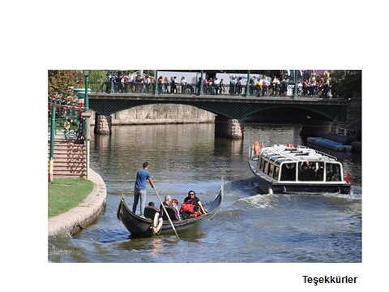
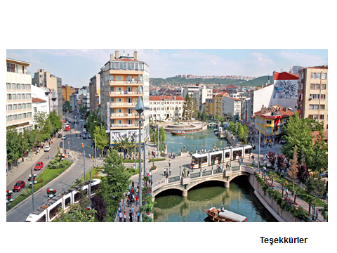

Slide 51
Teşekkürler

Slide 52
Teşekkürler

Slide 53
Teşekkürler

